Slide 1
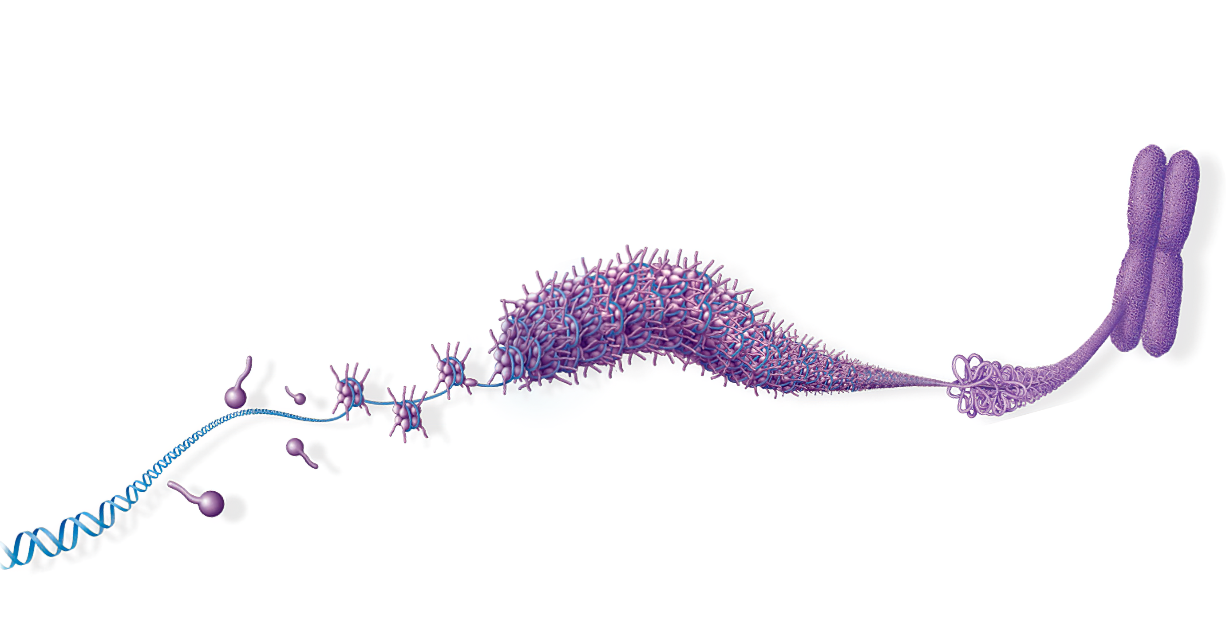
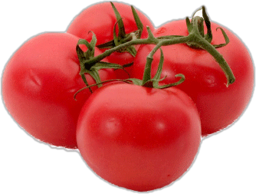
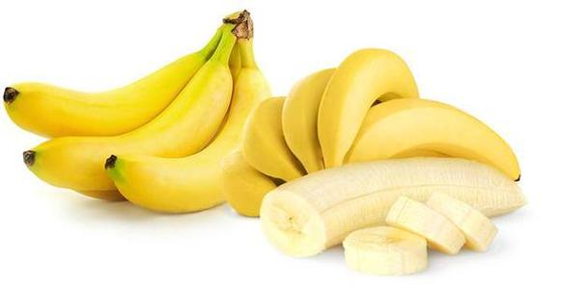
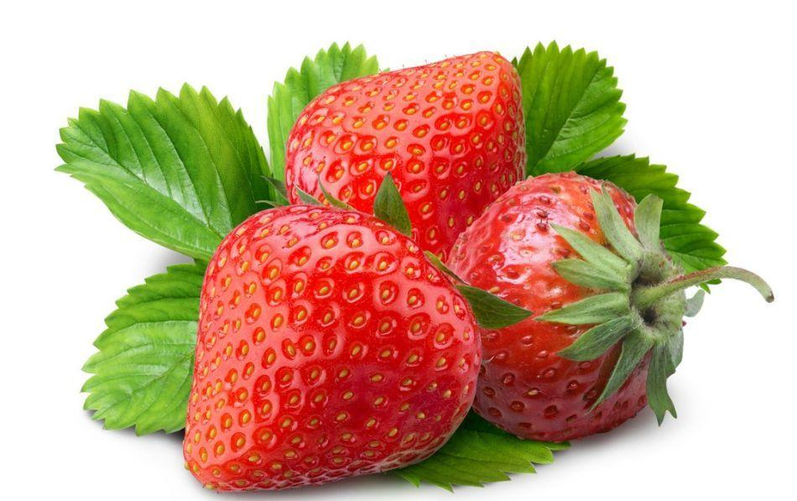
第五章基因突变及其他变异
第2节 染色体变异（第2课时）

Slide 2
教学目标
结合染色体结构变异的示意图，了解染色体结构变异的常见类型。（科学思维）
01
通过低温诱导染色体的实验，理解染色体数目变化的机制。（科学探究）
02
目标
通过分析染色体组的概念，理解二倍体、多倍体和单倍体的特点和生产中的应用。
（生命观念、社会责任）
03

Slide 3

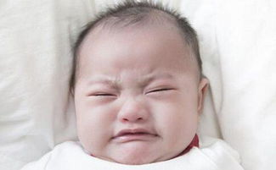
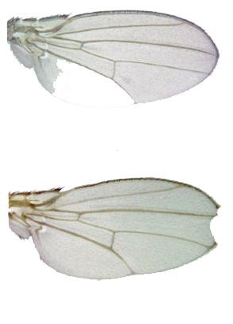
一
染色体结构的变异类型
1.缺失
染色体的某一片段缺失引起变异
a
b
c
e
f
a
b
c
c
d
d
e
d
e
f
f
举例：
①人类的猫叫综合征:
5号染色体部分缺失
②果蝇缺刻翅的形成
缺刻翅
正常翅

Slide 4
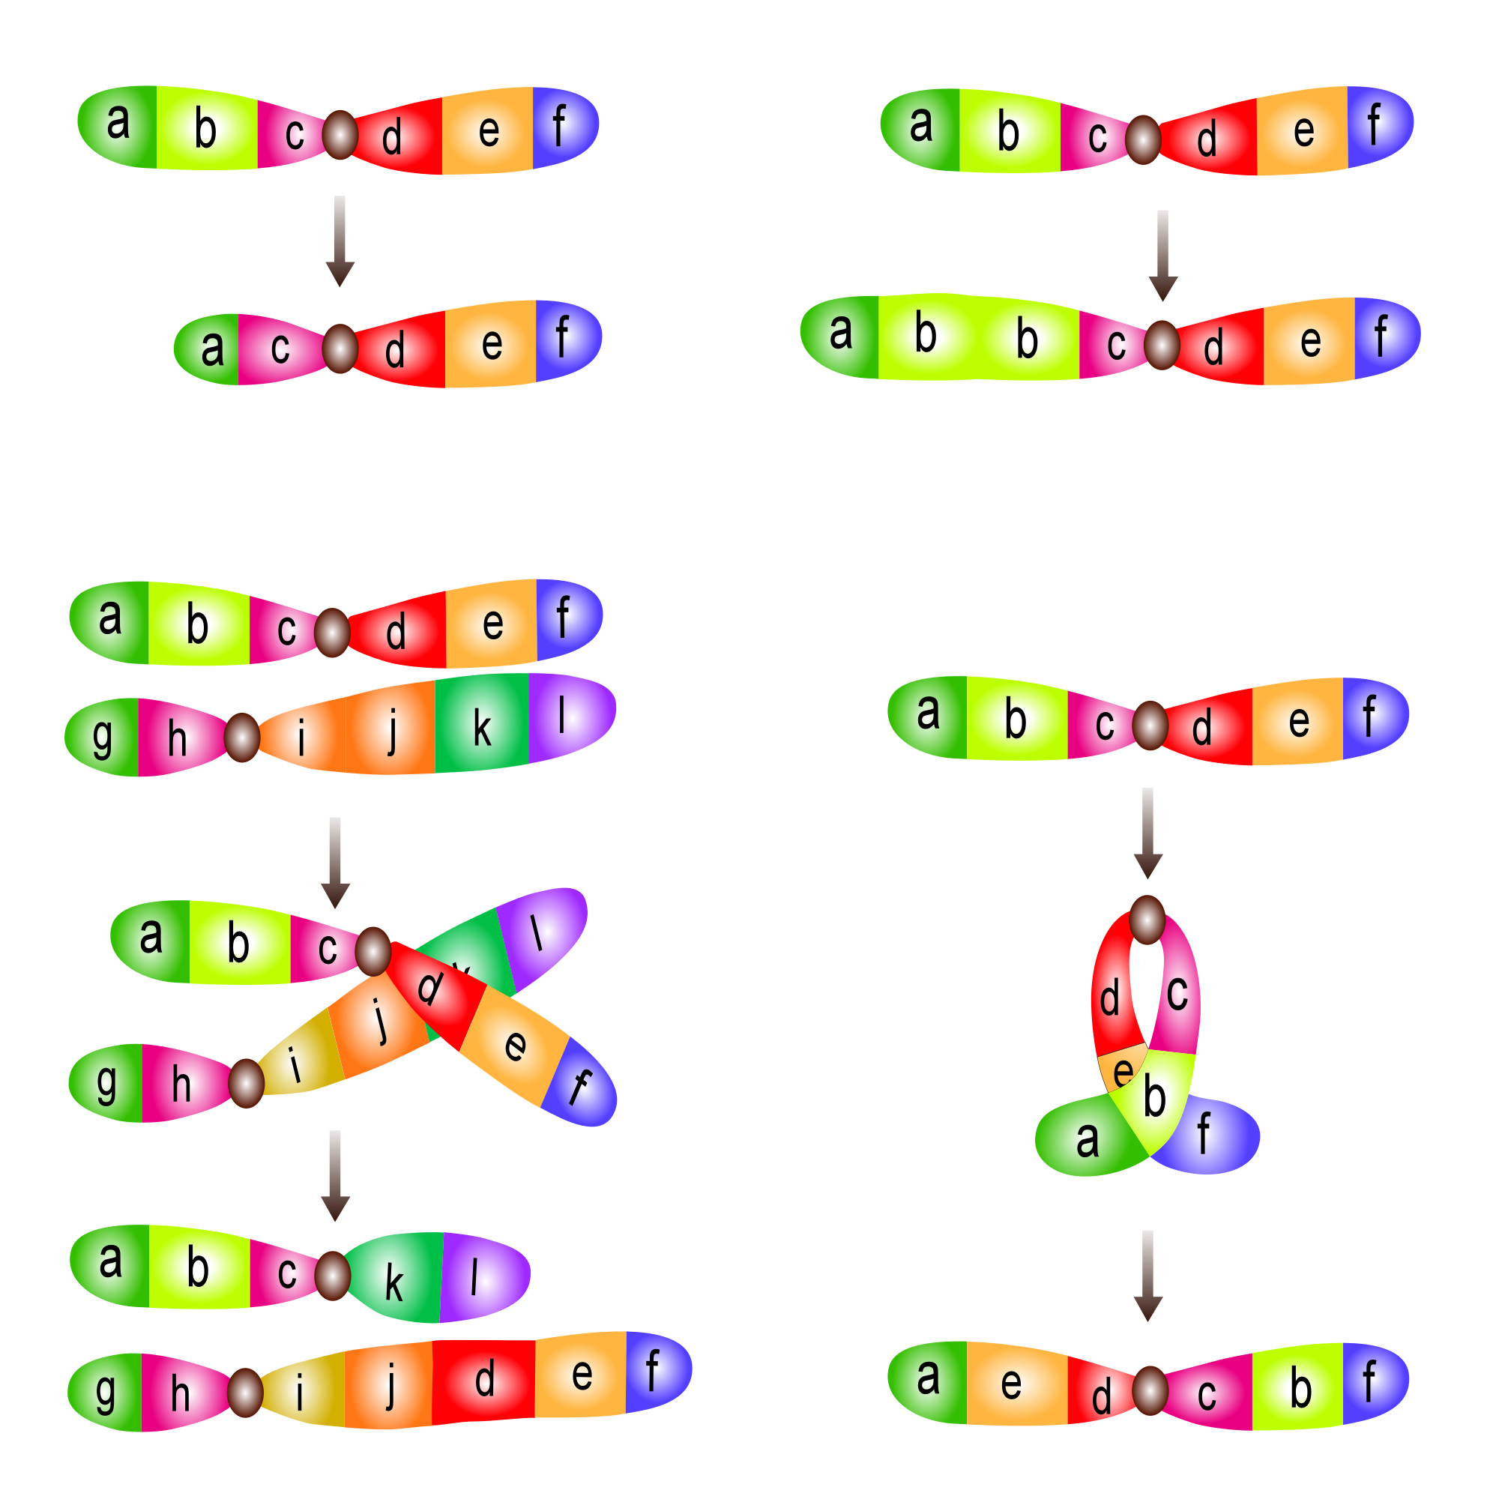
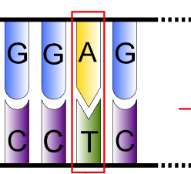
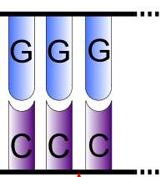
一
染色体结构的变异类型
合作探究二：染色体结构变异中的缺失现象与基因突变中的碱基对的缺失现象很相似，他们对生物的影响一样吗？
项目 |  | 染色体片段缺失 | 碱基对缺失
图解
区别 | 原理
 | 观察
染色体结构变异
基因突变
在光学显微镜下观察到
在光学显微镜下观察不到

Slide 5
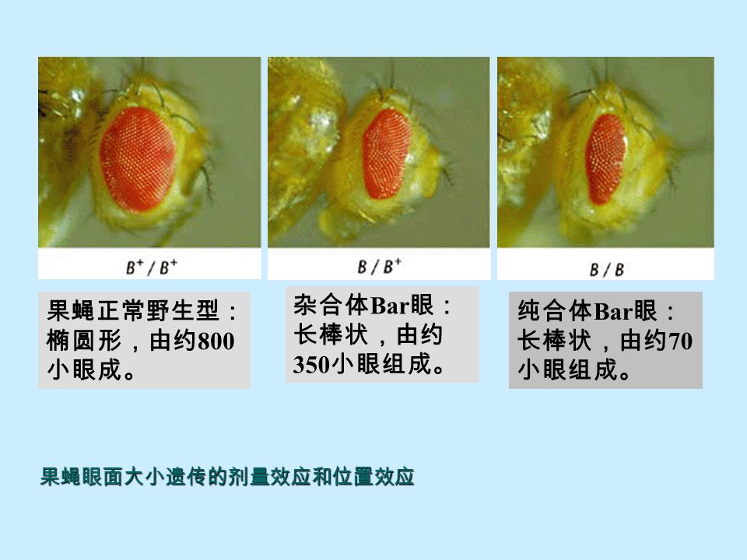
一
染色体结构的变异类型
2.重复
染色体中增加某一片段引起的变异
a
b
c
e
f
a
b
c
d
e
f
d
b
举例：
果蝇棒状眼的形成
正常眼
棒状眼
Notes:
**增加的片段来自同源染色体，增加的一般是相同基因或等位基因，因此又叫做重复；

Slide 6
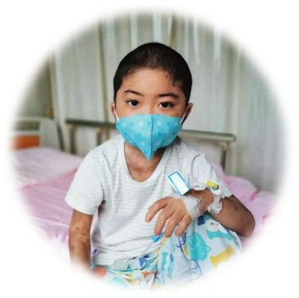
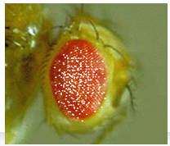
一
染色体结构的变异类型
3.易位
染色体某一片段移接到另一条非同源染色体上引起的
a
b
c
d
e
f
a
b
c
d
e
f
g
h
i
j
k
g
h
i
j
k
举例：
人慢性粒细胞白血病
果蝇花斑眼的形成
正常眼
花斑眼
Notes:
*该过程的关键在于，移接的片段来自非同源染色体。

Slide 7
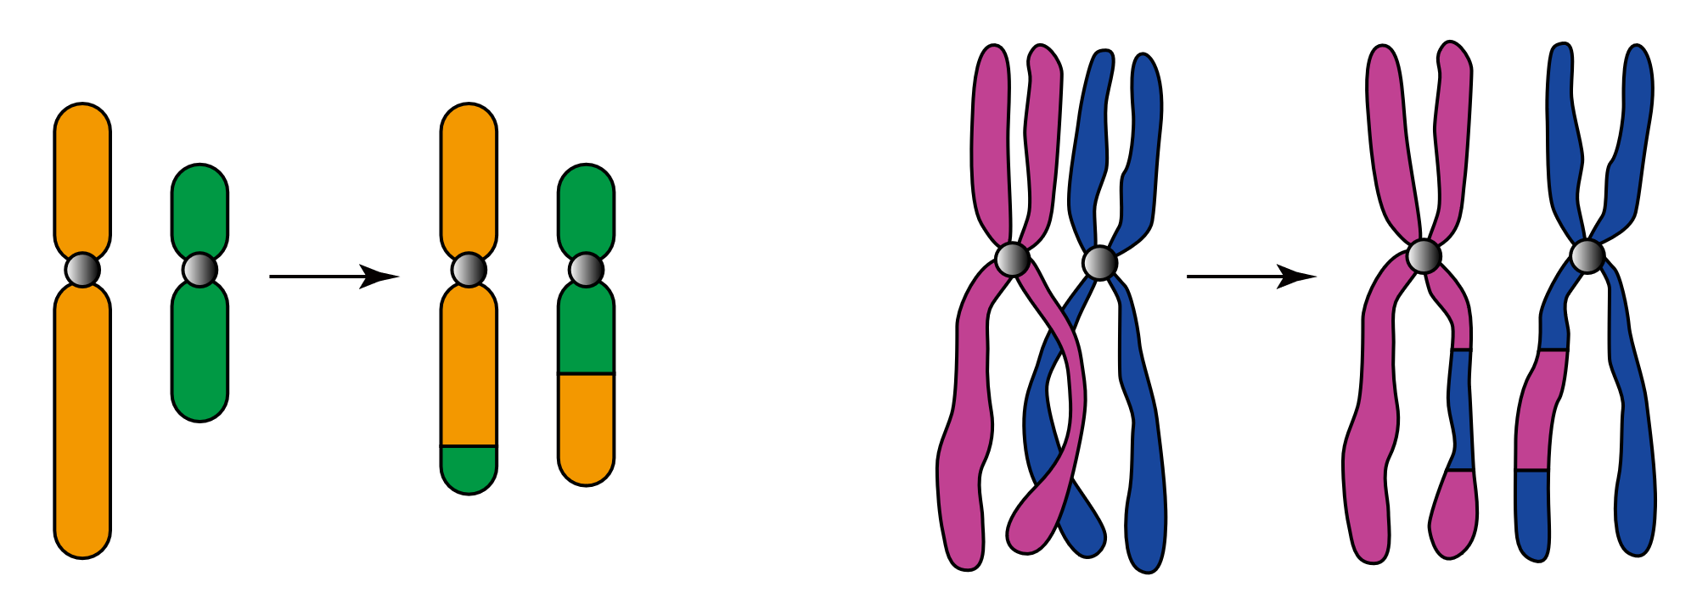
一
染色体结构的变异类型
合作探究三：染色体结构变异中的易位现象与基因重组中的交叉互换很相似，他们一样吗？
项目 |  | 染色体易位 | 交叉互换
图解
区别 | 位置
 | 原理
 | 观察
同源染色体的非姐妹染色单体之间
非同源染色体之间
染色体结构变异
基因重组
在光学显微镜下观察到
在光学显微镜下观察不到

Slide 8
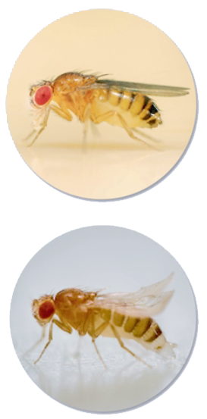
一
染色体结构的变异类型
4.倒位
染色体的某一片段位置颠倒引起变异
a
e
a
b
c
d
f
b
c
d
e
f
正常翅
卷翅
b
c
d
e
注意：倒位发生在一条染色体中
Notes:
*该过程一般不会改变基因的种类，只改变基因的顺序。

Slide 9
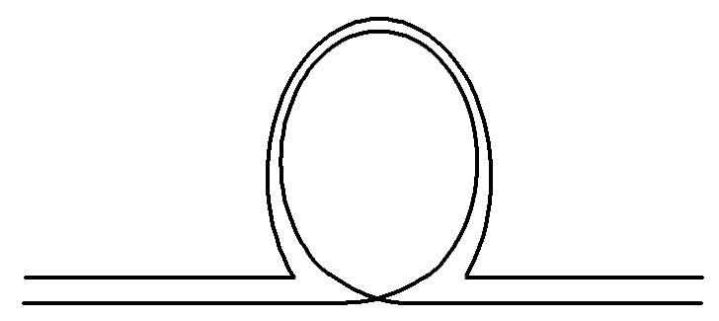
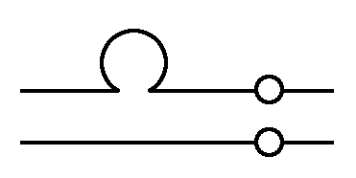
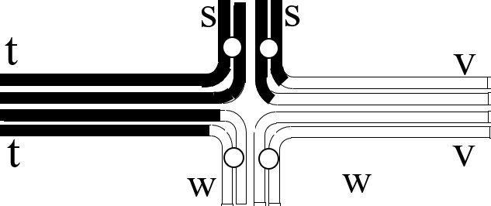
一
染色体结构的变异类型
倒位
缺失
类型
结果 ：
基因排列顺序改变
结果 ：
基因数目减少
易位
重复
结果 ：
基因排列顺序改变
结果 ：
基因数目增加

Slide 10
二
染色体结构的变异结果和影响
1.结果
缺失 重复 易位 倒位
染色体上基因数目、排列顺序发生改变
结果：性状变异（改变）
2.对生物体的影响
大多数染色体结构变异对生物体是不利的，有的甚至会导致生物体死亡。

Slide 11
三种可遗传变异比较表
类别 | 基因突变 | 基因重组 | 染色体变异
适用范围
类型
发生时期
结果
光学显微镜观察
意义
育种中的应用
所有生物（包括病毒）
自然状态下，发生在真核生物的有性生殖过程中
真核生物
诱发突变、自发突变或（显性突变、隐性突变）
交叉互换型、自由组合型（基因工程、转化实验）
染色体结构变异、染色体数目变异
任何时期，主要发生在有丝分裂间期和减数第一次分裂前的间期
减数第一次分裂前期、减数第一次分裂后期
任何时期，主要发生在细胞分裂时
产生了新基因型和性状组成、不能产生新的基因和性状
使排列在染色体上基因的数目或排列顺序发生改变，不产生新的基因，
引起基因碱基序列的改变（产生了新基因）
不能观察到，属于分子水平
不能观察到，属于分子水平
能观察到，
属于细胞水平
新基因产生的途径；
生物变异的根本来源；
为生物的进化提供了丰富的原材料；
生物变异的来源之一，对生物进化具有重要的意义
生物变异的来源之一，对生物进化具有重要的意义
诱变育种
杂交育种
单倍体育种、多倍体育种

Slide 12
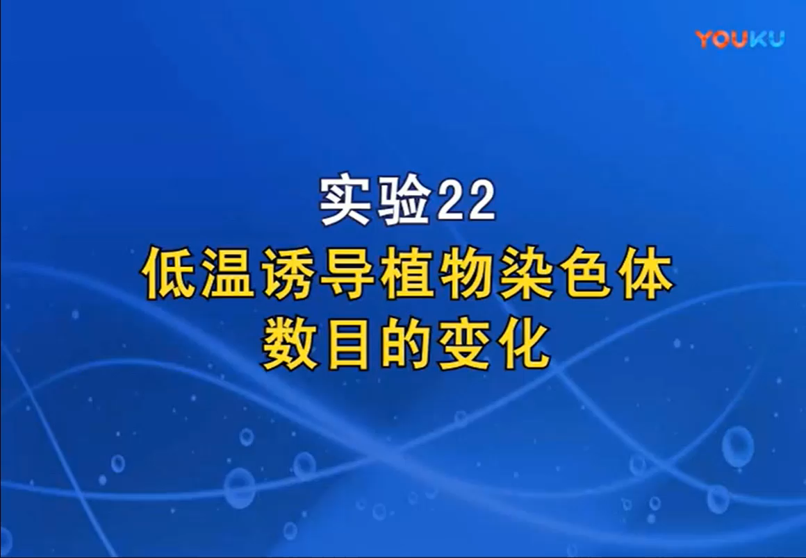
三
低温诱导植物细胞染色体数目的变化实验

Slide 13
三
低温诱导植物细胞染色体数目的变化实验
（1）原理
低温
分生组织
抑制纺锤体的形成
____处理植物的________ 细胞，能够 ________________，以至影响细胞_________中染色体__________ ，导致 __________________________，于是植物细胞中的染色体数目发生变化（加倍）。
有丝分裂
被拉向两极
细胞不能分裂成两个子细胞
（2）试剂
试剂 | 作用
卡诺氏液
95%酒精
解离液
0.01g/mL的甲紫溶液
固定细胞形态
冲洗附着在根尖表面的卡诺氏液
使组织中的细胞相互分离开
使染色体(染色质)着色，便于观察染色体(染色质)的形态、数目和行为
解离液：
体积分数为95%的酒精溶液和质量分数为15%的盐酸溶液1:1混合

Slide 14
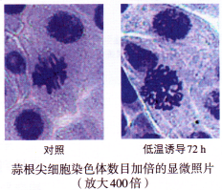
三
低温诱导植物细胞染色体数目的变化实验
（3）结果：
诱导率不是百分之百，因此视野中既有二倍体细胞，也有染色体数目发生改变的细胞，且前者数目多于后者；
讨论：
秋水仙素与低温都能诱导染色体数目加倍，这两种方法在原理上有什么相似之处？
秋水仙素与低温都能诱导染色体数目加倍，都与抑制纺锤体的形成有关，着丝粒分裂后，没有纺锤体的牵引作用，因而不能将染色体拉向细胞的两极，导致细胞中的染色体数目加倍。

Slide 15
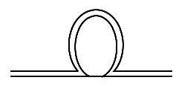
实战训练
1.如图为一对同源染色体在减数分裂时的配对行为，表明该细胞发生了（ ）
A. 基因突变
B. 染色体畸变
C. 基因重组
D. 碱基互补配对

Slide 16
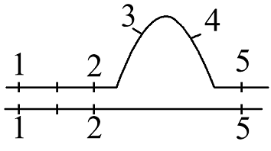
实战训练
2.是正常的两条同源染色体，则图示是指染色体结构的（ ）
A.倒位
B.缺失
C.易位
D.重复

Slide 17
实战训练
3．慢性髓细胞性白血病是一种恶性疾病，患者骨髓内会出现大量恶性增殖的白细胞。该病是由于9号染色体和22号染色体互换片段所导致。这种变异属于( )
A. 基因突变
B. 基因重组
C. 染色体结构变异
D. 染色体数目变异

Slide 18
实战训练
4.秋水仙素能诱导多倍体形成的原因是（ ）
A.促进细胞融合
B.诱导染色体多次复制
C.促进染色单体分开，形成染色体
D.抑制细胞有丝分裂时纺锤体的形成

Slide 19
实战训练
5.关于染色体变异和基因突变的主要区别，错误的是（ ）
A.染色体结构变异包括重复、缺失、倒位、易位等，而基因突变则是DNA分子中碱基对的增添、缺失或替换。
B.原核生物和真核生物均可发生基因突变，而只有真核生物能发生染色体变异。
C.基因突变一般是微小突变，对生物体几乎无影响，而染色体结构变异是较大的变异，对生物体的影响较大。
D.两者都能改变生物的基因型。

